Slide 1
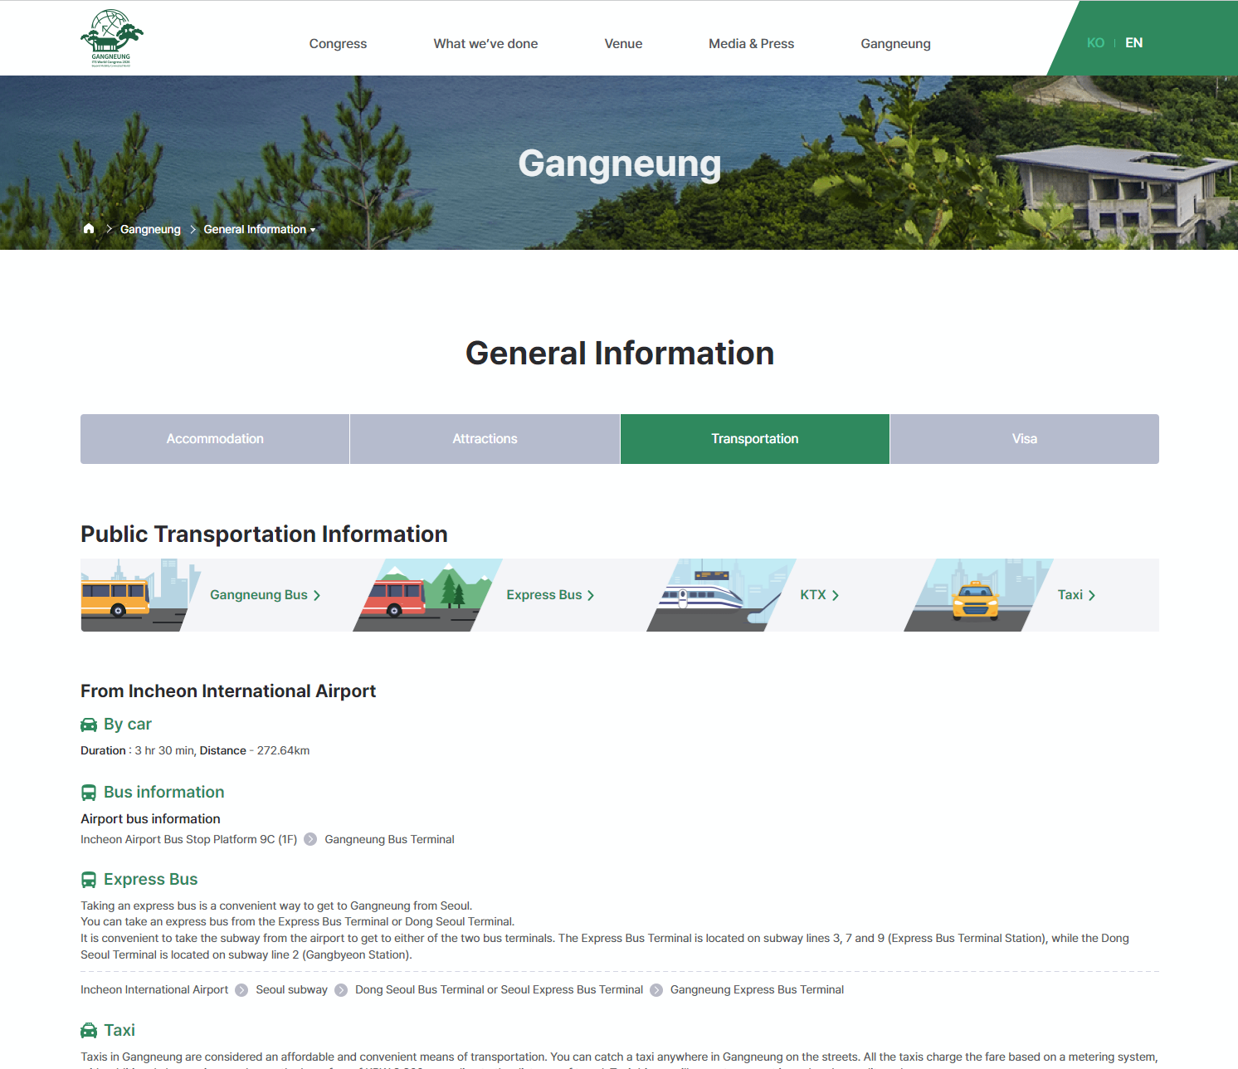
강릉세계총회 – USER : 국문/영문 동일 수정
완료
상단 GNB(공통)
상단 GNB에 마우스를 올릴 시
BODY부분에 반투명배경이 랜덤으로 안나오는 현상이 있습니다.
해당 부분 영상촬영하여 링크 전달드립니다. 확인부탁드릴께요
동영상링크1
동영상링크2

Slide 2

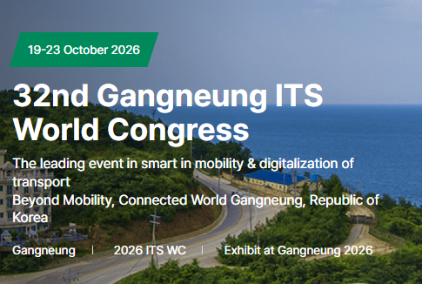
완료
MAIN - https://codegv.cafe24.com/gangneung_front/dist/eng/main.html
하단 강릉 로고 누락
(WEB, TA, MO)
텍스트와 라인 사이 간격 WEB : 20px > TA, MO : 10px 로
웹보다 태블릿, 모바일에서의 간격이 더 좁아야해요!
확인 후 수정 부탁드려요

Slide 3
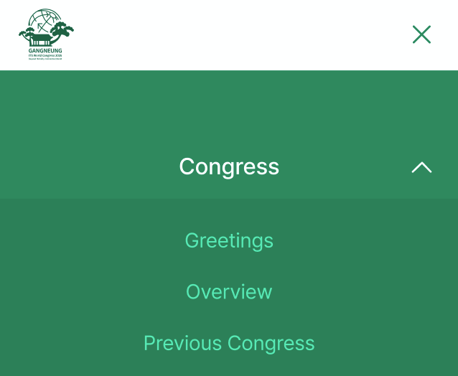
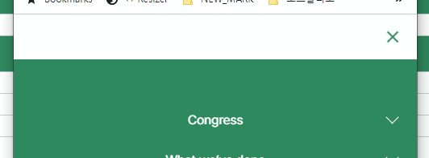
완료
MAIN - https://codegv.cafe24.com/gangneung_front/dist/eng/main.html
로고 누락
(TA, MO)
[디자인참고]

Slide 4
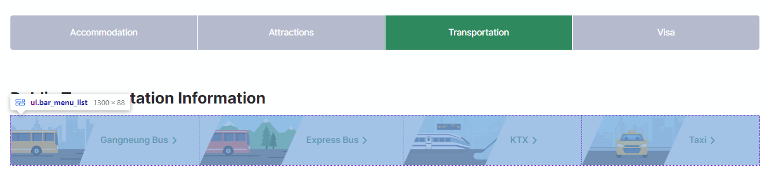
완료
General Information : transportation - https://codegv.cafe24.com/gangneung_front/dist/eng/gangneung_info.html
General Information – 교통수단배너 사이즈가 다르게 설정되어 있습니다.
가로사이즈가 동일하도록 수정 부탁드려요 (웹, 태블릿, 모바일)

Slide 5
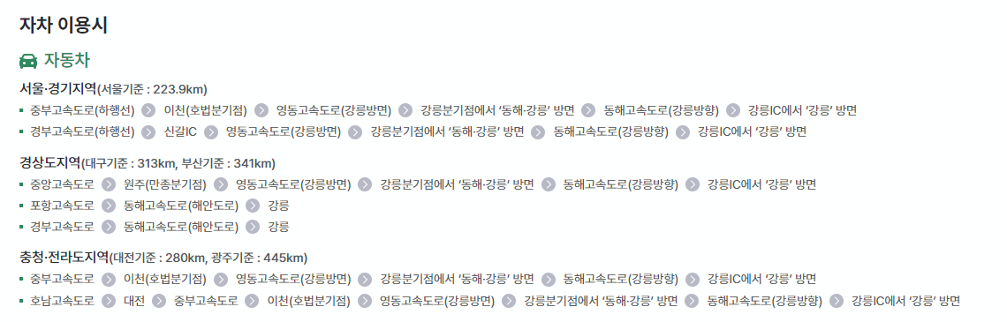
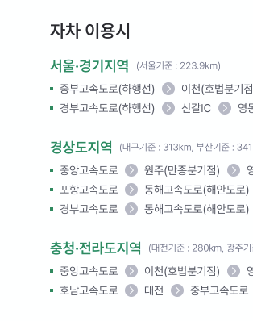
완료
General Information : transportation 국문 - https://codegv.cafe24.com/gangneung_front/dist/eng/gangneung_info.html
삭제
컬러적용 : #008A5C
[디자인참고]
WEB : https://zpl.io/g8ZM6GQ
TA : https://zpl.io/ewXmR5P
MO : https://zpl.io/ykL5rzq

Slide 6
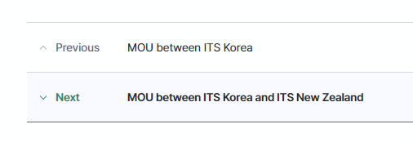
완료
What we’ve done - view - https://codegv.cafe24.com/gangneung_front/dist/eng/what_we_view.html
마우스호버시 텍스트 자간이 줄어들고 있습니다.
확인 부탁드릴께요!

Slide 7
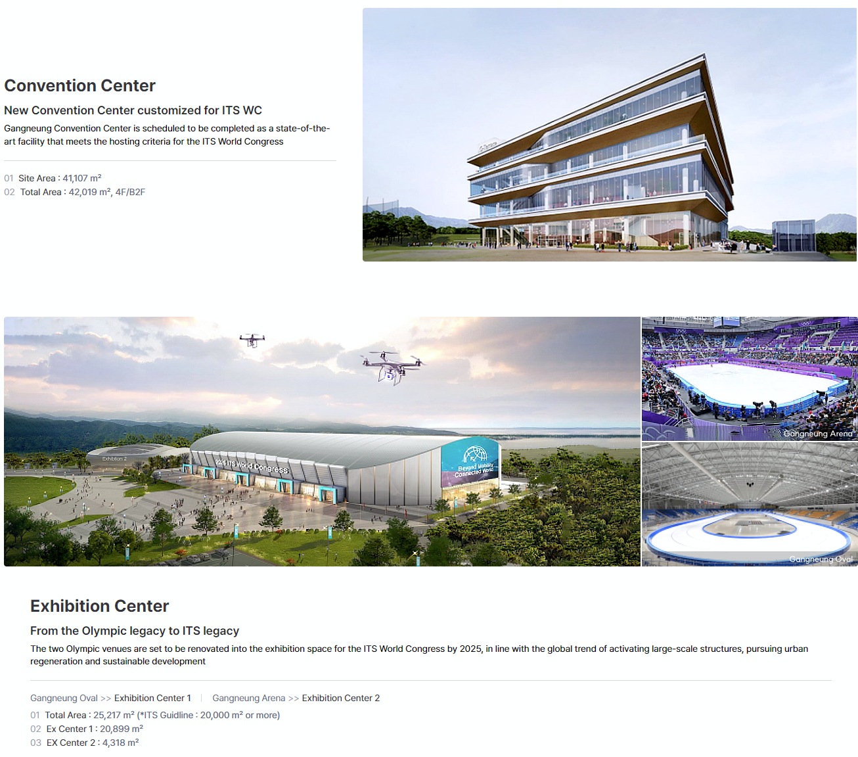
완료
Gangneung OlympicPark- https://codegv.cafe24.com/gangneung_front/dist/venue_scc.html
아래의 Exhibition Center처럼
컨텐츠 내용 앞에 여백추가해주세요
사이즈 확인 부탁드립니다.
Web : 742x380 인데 더 큰 이미지로 적용되어 있어요

Slide 8
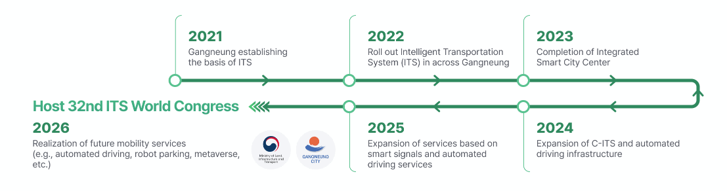
완료
디자인수정
Its in Gangneung - https://codegv.cafe24.com/gangneung_front/dist/eng/gangneung_its.html
내용이 잘못 들어간 부분이 있어서 수정하여 업데이트 되었습니다.
Web(영문, 국문)만 이미지 교체 부탁드릴게요!

